Slide 1
WebSocket
ФО-350002
Кузнецов семен

Slide 2
Что такое WebSocket?
WebSocket — протокол полнодуплексной двунаправленной связи поверх TCP соединения, предназначенный для обмена сообщениями между браузером и веб-сервером в режиме реального времени. Данный протокол расположен на 7 (прикладном) уровне модели OSI.
Протокол WebSocket обеспечивает взаимодействие между браузером и веб-сервером с более низкими накладными расходами, что облегчает передачу данных в режиме реального времени с сервера и на сервер.

Slide 3
Как работает WebSocket?
Для обмена информацией между клиентом и сервером, клиент отправляет запрос на подтверждение WebSocket, для которого сервер возвращает ответ на установление связи с помощью WebSocket.
В запросе клиента каждая строка заканчивается на \r\n и в конце запроса должна быть дополнительная пустая строка.
Существует несколько различных версий протокола WebSocket: 75, 76, 07, RFC 6455.

Slide 4
Протокол 75
В версии протокола 75 запрос клиента на установление соединения выглядел так:
GET /demo HTTP/1.1 Upgrade: WebSocket Connection: Upgrade Host: example.com Origin: http://example.com WebSocket-Protocol: sample
Ответ сервера выглядел вот так:
HTTP/1.1 101 Web Socket Protocol Handshake
Upgrade: WebSocket
Connection: Upgrade
WebSocket-Origin: http://example.com
WebSocket-Location: ws://example.com/demo
WebSocket-Protocol: sample

Slide 5
Протокол 76
2 июня 2010 года вышла версия протокола ­– 76. В этой версии была реализована защита от поддельных запросов
В данной версии протокола, клиент, который хочет установить соединение, посылает серверу следующий запрос:
GET /demo HTTP/1.1
Upgrade: WebSocket
Connection: Upgrade
Sec-WebSocket-Key2: 4 @1 46546xW%0l 1 5
Host: example.com
Sec-WebSocket-Key1: 12998 5 Y3 1 .P00
Origin: http://example.com
WebSocket-Protocol: sample
^n:ds[4U
Ответ, отправляемый сервером на данный запрос:
HTTP/1.1 101 Web Socket Protocol Handshake
Upgrade: WebSocket
Connection: Upgrade
Sec-WebSocket-Origin: http://example.com
Sec-WebSocket-Location: ws://example.com/demo
Sec-WebSocket-Protocol: sample
8jKS'y:G*Co,Wxa

Slide 6
Протокол 76
В ответе сервера содержатся новые названия заголовков «Sec-WebSocket-Origin», «Sec-WebSocket-Location», «Sec-WebSocket-Protocol» вместо «WebSocket-Origin», «WebSocket-Location», «WebSocket-Protocol» и 16-байтное тело ответа, вычисляемое следующим образом:
из строки со значением заголовка запроса Sec-WebSocket-Key1 исключить все символы, не являющиеся цифрами (не попадающие в диапазон '0'..'9');
полученную строку превратить в 64-битное целое число (для примера выше получим 1299853100);
полученное число разделить целочисленным делением на количество пробелов в исходной строке со значением заголовка;
полученное число представить в виде 4-байтового 32-битного числа в формате big endian: старший байт хранится по нулевому смещению;
проделать то же самое с заголовком Sec-WebSocket-Key2;
интерпретируя числа из пунктов 4) и 5) как 4-байтовые строки, конкатенировать их (сложить в одну строку) и добавить как строку тело запроса;
вычислить от полученной 16-байтной строки значение MD5 и записать это значение в тело ответа «как есть», без преобразования в какое-либо представление;

Slide 7
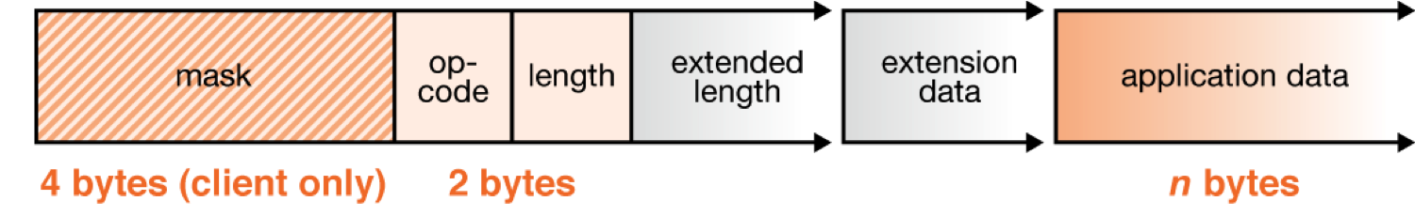
Протокол 07

Slide 8
Протокол 07
В данной версии протокола запрос клиента выглядит следующим образом:
GET /chat HTTP/1.1
Host: server.example.com
Upgrade: websocket
Connection: Upgrade
Sec-WebSocket-Key: dGhlIHNhbXBsZSBub25jZQ==
Sec-WebSocket-Origin: http://example.com
Sec-WebSocket-Protocol: chat, superchat
Sec-WebSocket-Version: 7
Ответ сервера:
HTTP/1.1 101 Switching Protocols
Upgrade: websocket
Connection: Upgrade
Sec-WebSocket-Accept: s3pPLMBiTxaQ9kYGzzhZRbK+xOo=
Sec-WebSocket-Protocol: chat

Slide 9
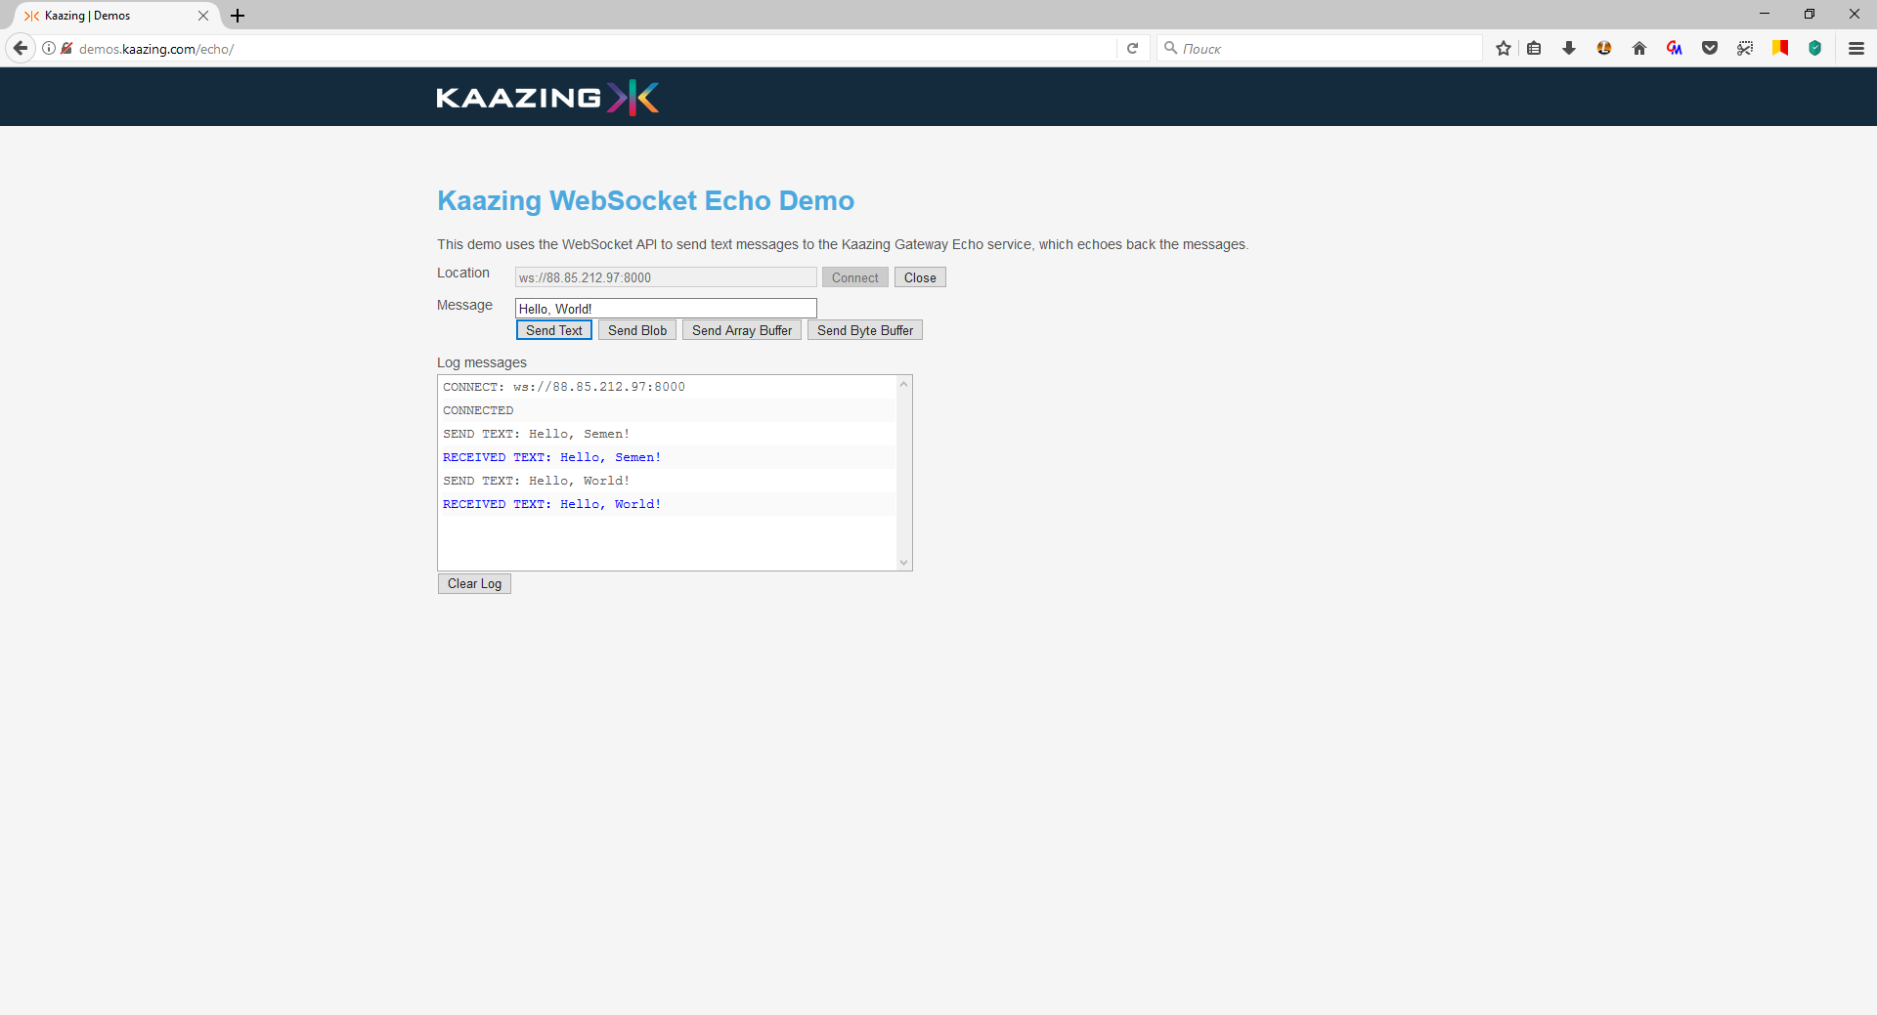
Пример общения WebSocket сервера с клиентом http://demos.kaazing.com/echo/

Slide 10
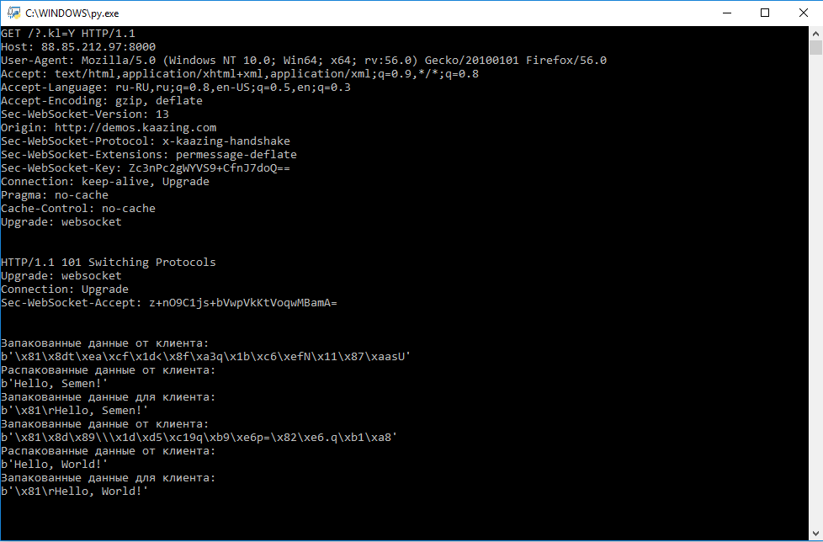
Пример общения WebSocket сервера с клиентом http://demos.kaazing.com/echo/

Slide 11
Спасибо за внимание

